Slide 1
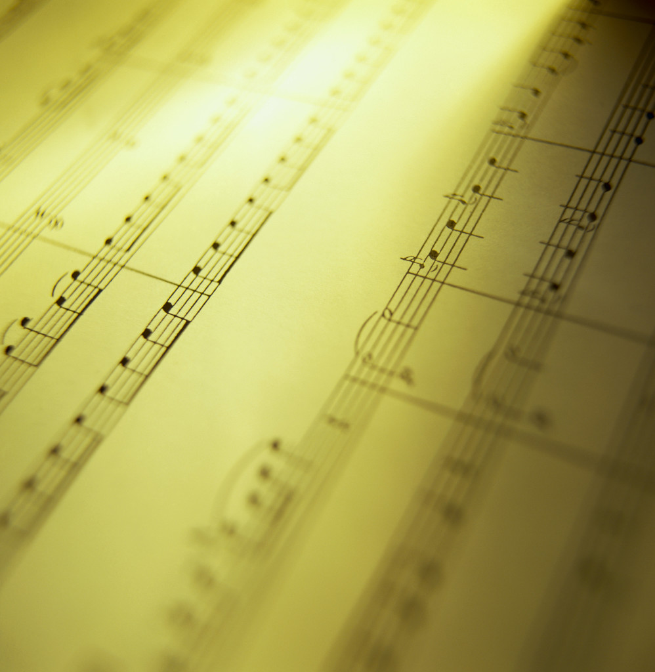
三谷主日學：
『崇拜理念與實踐』
第二課：音樂與敬拜
唱詩 #439 在我心裡常吟讚美歌

Slide 2
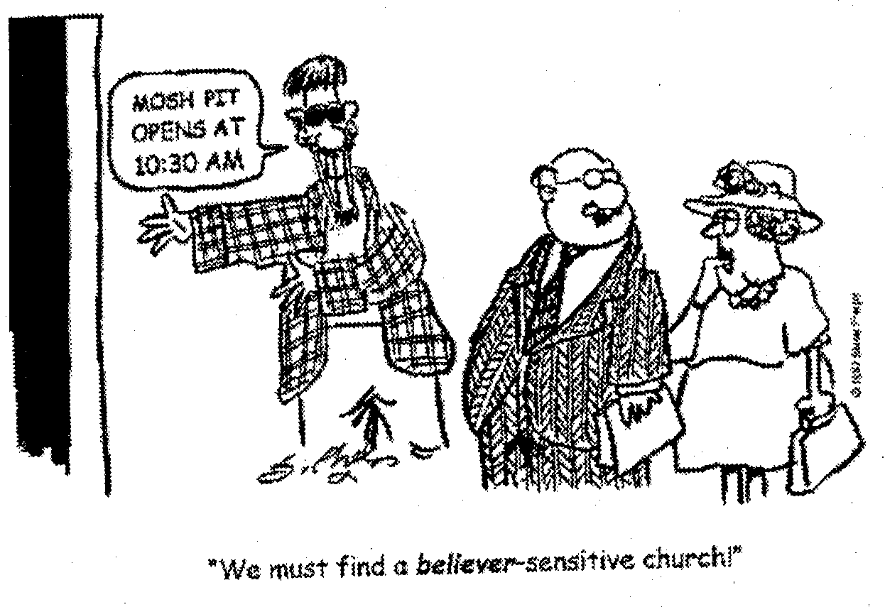
Lets find a “believer-sensitive” church
敬拜是基督徒的權利 Christian Privilege
經常性聚會不應該為未信者而設計策劃

Slide 3
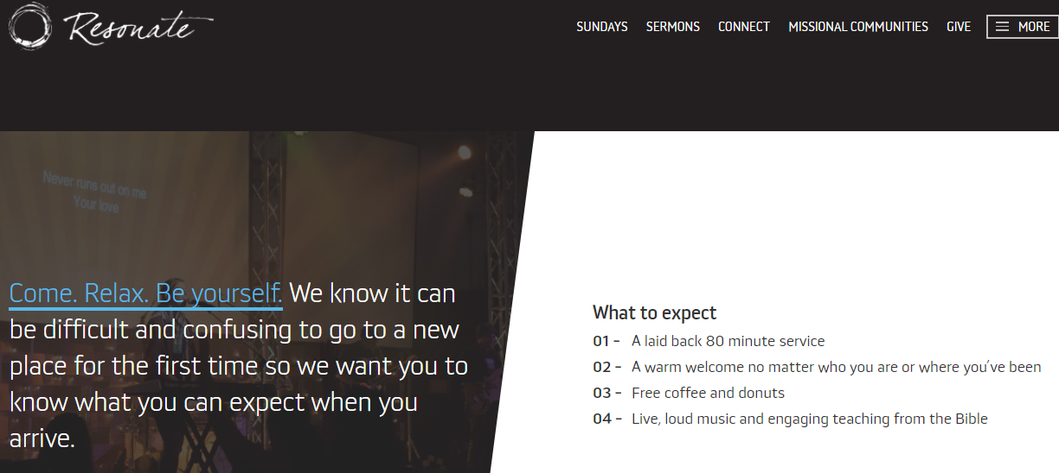
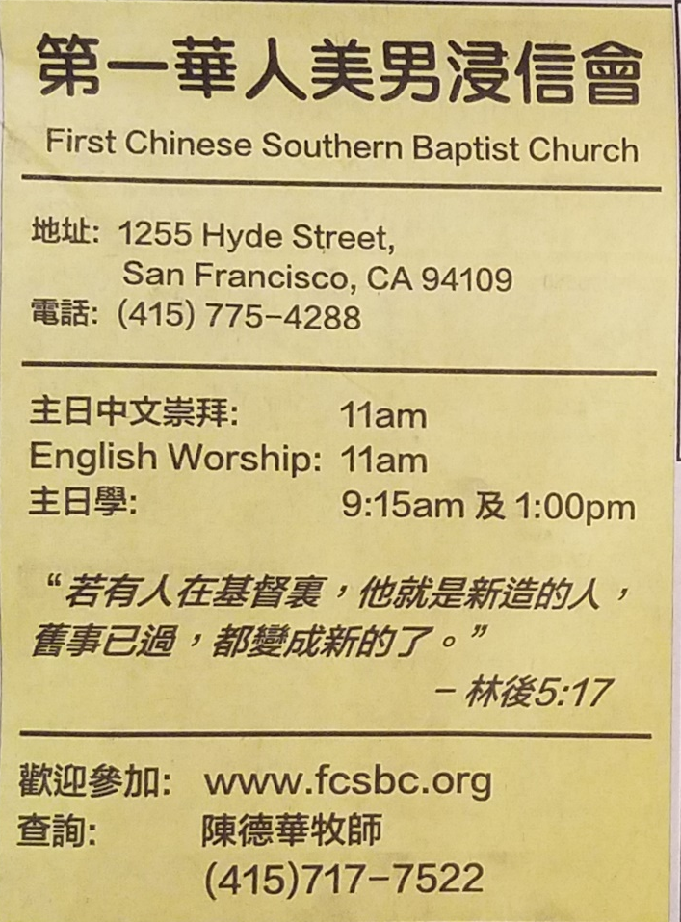

以人為中心？
以神為中心？
恩典→恩點
美南→美男

Slide 4
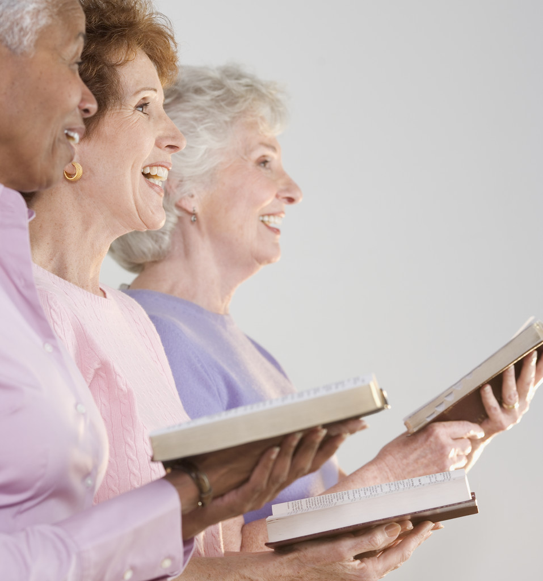
思考問題：
你認為現代信徒的音樂水平
是普遍地提高了還是降低？
為什麼？

Slide 5
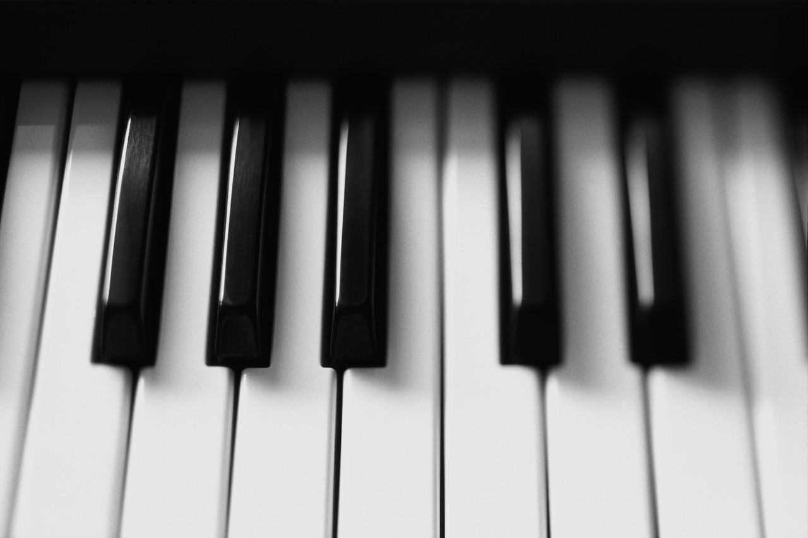
一.對音樂的認識
A.基本特性：
1.由旋律、和聲、節奏組合的藝術
2.世界性共通語言 (Universal Language)
3.最接近語言
4.很個人性
Personal &
Subjective

Slide 6
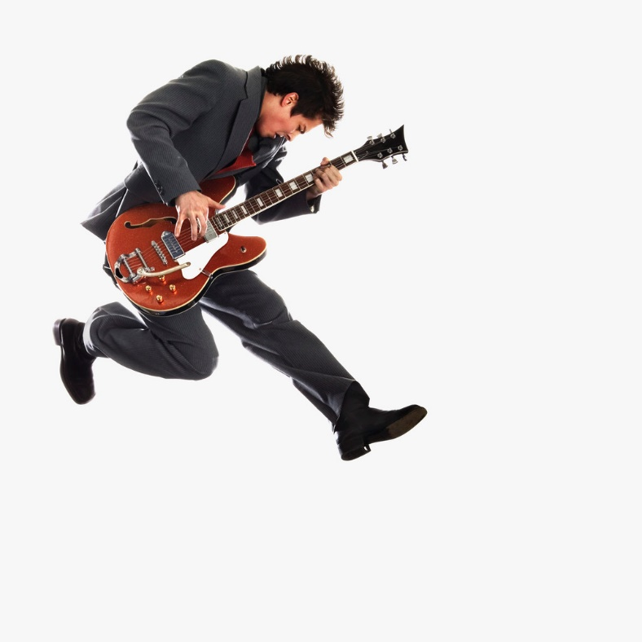

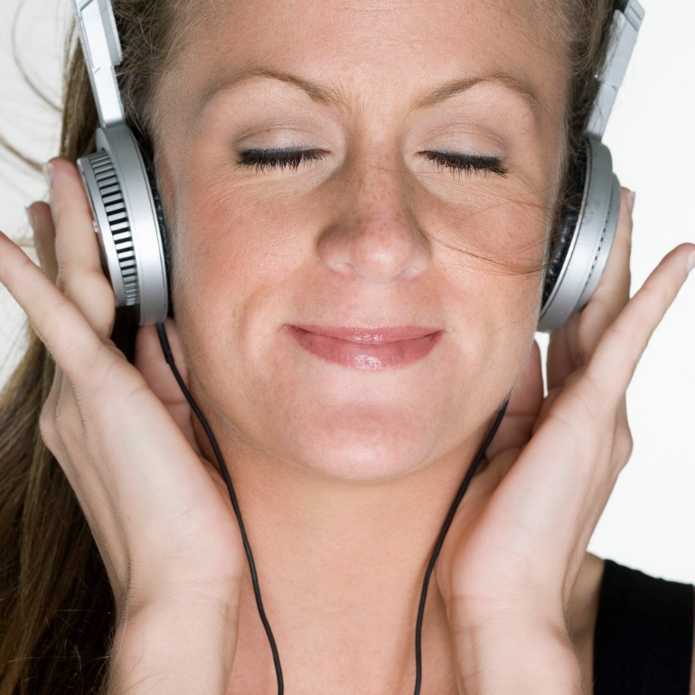
一.對音樂的認識
A.基本特性：
B.基本功能：
1.可調劑不安的情緒
2.亦能刺激人，
使人癲狂
3.能進入心靈，
加強體驗與記憶

Slide 7
二.音樂與敬拜
A.為什麼在崇拜中使用音樂？
1.聖經多次教導
志上16:9 「要向祂唱詩歌頌」
詩33:2-3 「應當彈琴稱謝…用十絃瑟歌頌祂」
西3:16 「用詩章、頌詞、靈歌…」
2.幫助表達心聲
來13:15 「以頌讚為祭獻給神」
3.教導與勸戒 (西3:16)

Slide 8
二.音樂與敬拜
A.為什麼在崇拜中使用音樂？
B.正確觀念
1.敬拜不僅是音樂
2.音樂只是「真理」的僕人，不是主人
曲調 VS. 歌詞
樂韻 VS. 真理
3.音樂本身不等於敬拜
不懂音樂或是聾啞者能參與敬拜嗎？

Slide 9
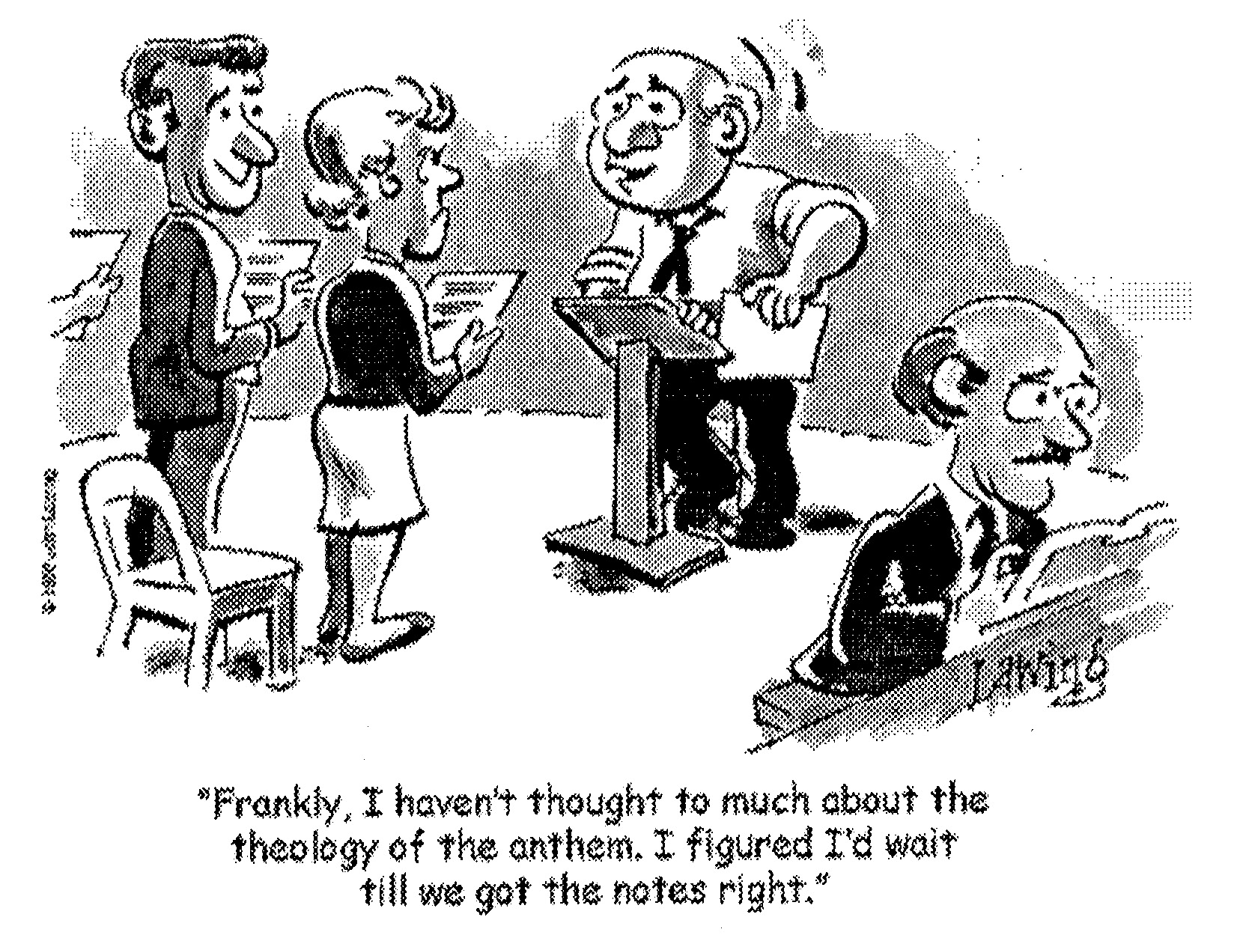
Ignorance in worship

Slide 10
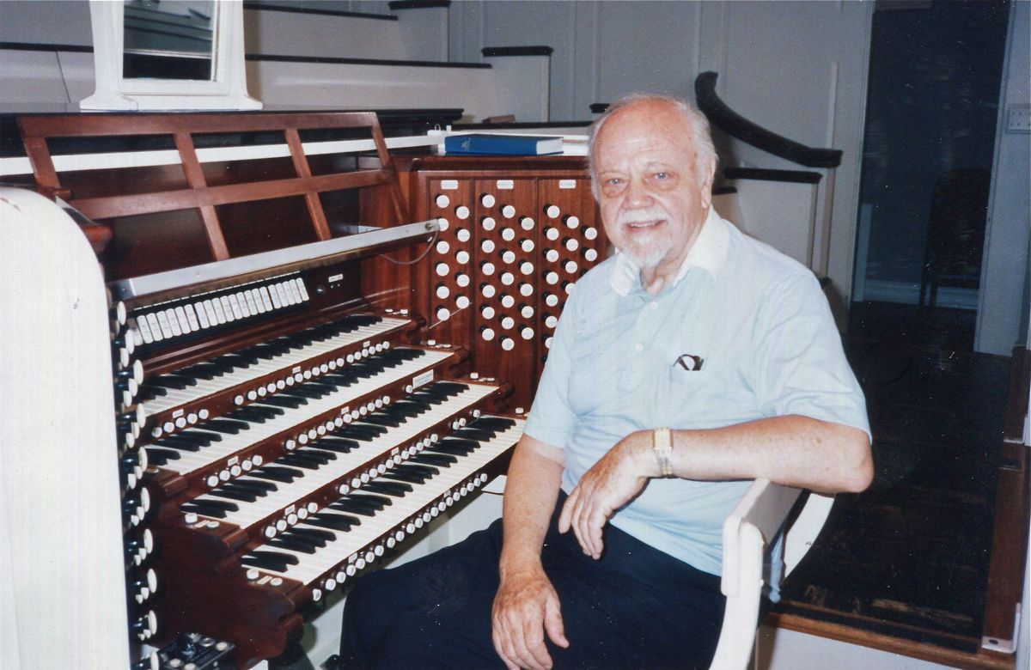
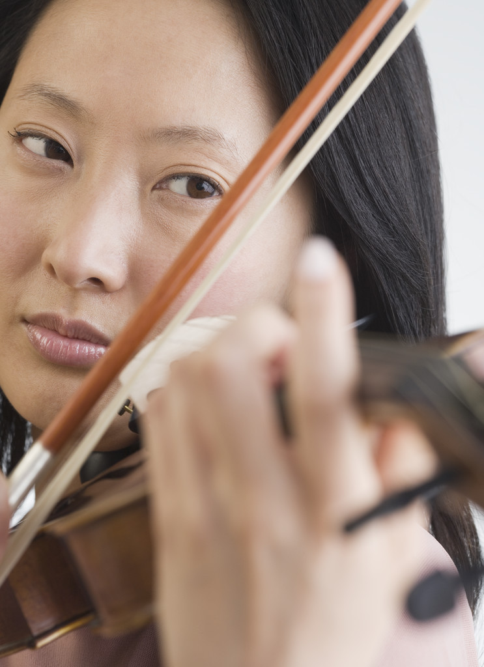
二.音樂與敬拜
A.為什麼在崇拜中使用音樂？
B.正確觀念
C.如何讓音樂成為敬拜？
當歌唱者或彈奏者：(Dr. Bruce Leafblad)
1.知道 (不然只是音符)
2.相信 (藉詩歌宣告信仰)
3.明白 (用靈及悟性歌唱)林前14:15
4.感受 (先感動自己再感動別人)
5.活出 (詩歌也是一種見證)
6.獻上 (全人投入的靈祭)
Don Hustad

Slide 11
二.音樂與敬拜
A.為什麼在崇拜中使用音樂？
B.正確觀念
C.如何讓音樂成為敬拜？
D.何謂好的崇拜音樂？
1.讓人更注意到神，感受到祂的同在 (Presence)
2.在整體的崇拜次序或禮儀中顯得合適 (Fitting)
3.加深或強化，不是分散或抵銷 (Reinforce)
4.讓人心中產生共鳴，能同聲說:“Amen”
5.有創意及變化 (Creativity and Variety)
調用女音 (詩46、68)
調用慕拉便 (詩9)
調用朝鹿 (詩22)
調用百合花 (詩45)...

Slide 12
三.聖經對審美的標準 (Aesthetics)
A.現今「相對性」審美眼光 (Aesthetic Relativism)
B.上帝「絕對性」審美眼光
C.真善美都在於神，是永恆的
D.音樂雖不能分聖俗，卻能辨優劣、合適與否
Inherent Holiness (內在的神聖)
E.應把最好的獻於神
「當以聖潔的妝飾 (或作為) 敬拜耶和華」
“Worship the Lord in the beauty of holiness”
(志上16:29, 詩96:9)
(只要我喜歡的，就是美，就是好！)
(創1章七次提到「神看是好的」= 合祂的心意)
(例：和諧、對稱、平衡、剛柔…)

Slide 13
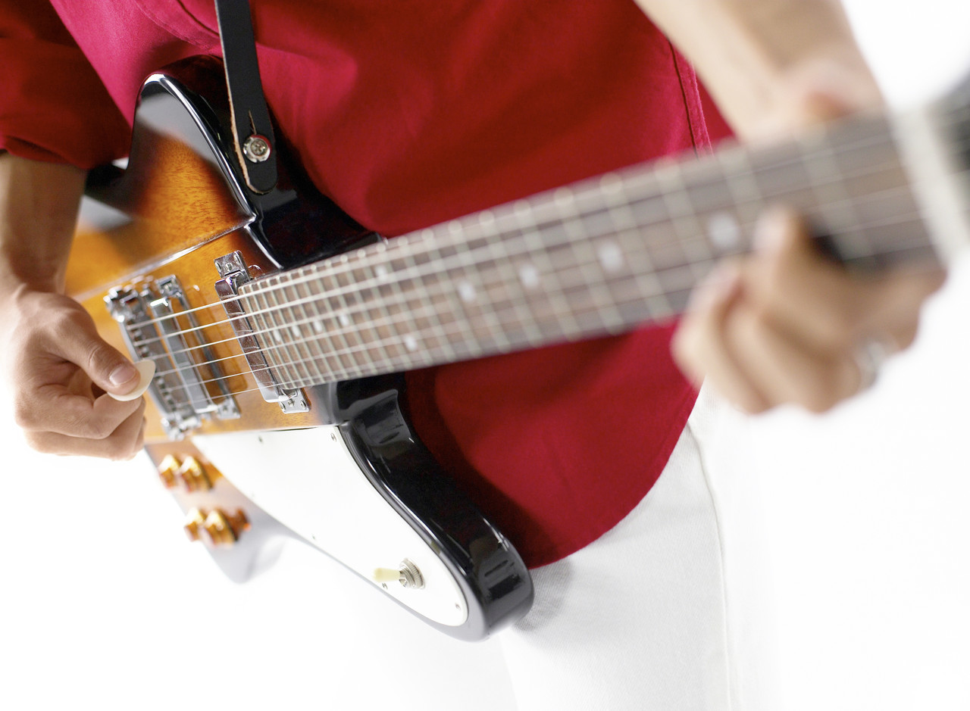
四.基督教音樂面臨的危機
A.很多教會走「實用主義」路線
B.基督教搖滾樂 (Christian/Gospel Rock)
1.搖滾樂的特色：
沒太多旋律與和聲，只靠強烈鼓聲急速節拍
與刺耳的聲浪，來表達一些通俗、極個人化
、像講話式的歌詞 (引自Harvard Dictionary)
2.根源：反映創作者與聽者的世界觀
(an expression of rebellion and anger)
「凡是真實的、可敬的、公義的、清潔的、
可愛的、有美名的...你們都要思念。」(腓4:8)

Slide 14
四.基督教音樂面臨的危機
C.聖經是否提倡 “Loud Music”？
「應當向祂唱新歌，彈得巧妙聲音洪亮。」
～(詩33:3, 參47:1)
「哥轄族和可拉族的利未人都起來，用極大聲音
讚美耶和華以色列的神。」 ～(志下20:19)
「在耶路撒冷的以色列人大大喜樂，守除酵節
七日利未人和祭司用響亮的樂器...頌讚耶和華」
～(志下30:21)
「大衛吩咐利未人的族長，派他們歌唱的弟兄用
琴瑟和鈸作樂，歡歡喜喜的大聲歌頌。」
～(王上15:16)

Slide 15

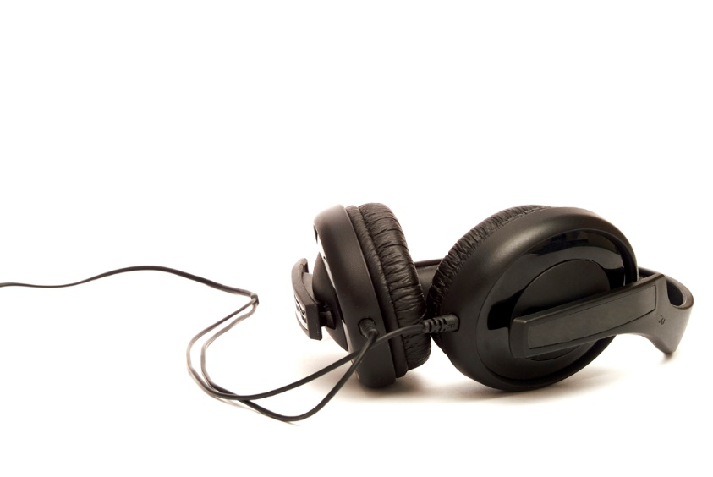
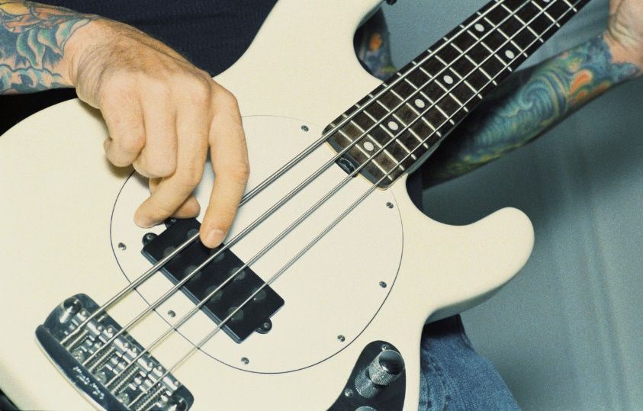
經文歷史背景：
戶外的敬拜
廣大的會眾
無擴音設備
值得注意的事：
大聲不等於能力
嬉笑不同於喜樂
熱鬧不表示興旺

Slide 16
結語：
“Our music for worship should not be the
music we worship.”－Donald Hustad
我們在崇拜中的音樂，不應成為我們崇拜的音樂

